Slide 1

Машинное Обучение
Презентация в которой мы обсудим что, где, когда
(не опять, а снова)

Slide 2






.
Вебинар от ментора
Правила вебинара
Отложите все дела на время вебинара
Фиксируйте важную информацию на вебинаре
Уважительно относитесь ко всем участникам вебинара
Задавайте вопросы в чат и/или поднимайте «руки»
Начинаем!
Запись вебинара будут в MS Teams
(если не будем забывать нажимать на запись, если что напоминайте)

Slide 3
.
Вебинар от ментора
Структура курса: 3 семестра
Это База
Закрепление
Разное
1
2
3
Введение
Ключевые понятия и типы данных
Основы работы с Данными
Линейные модели машинного обучения
Регрессия
Классификация
Кластеризация
Разные модели машинного обучения
Метрические
Вероятностные
Деревья решений
Ансамбли
Уменьшение размерности
Узкие задачи
Поиск аномалий
Фишки библиотек

Slide 4
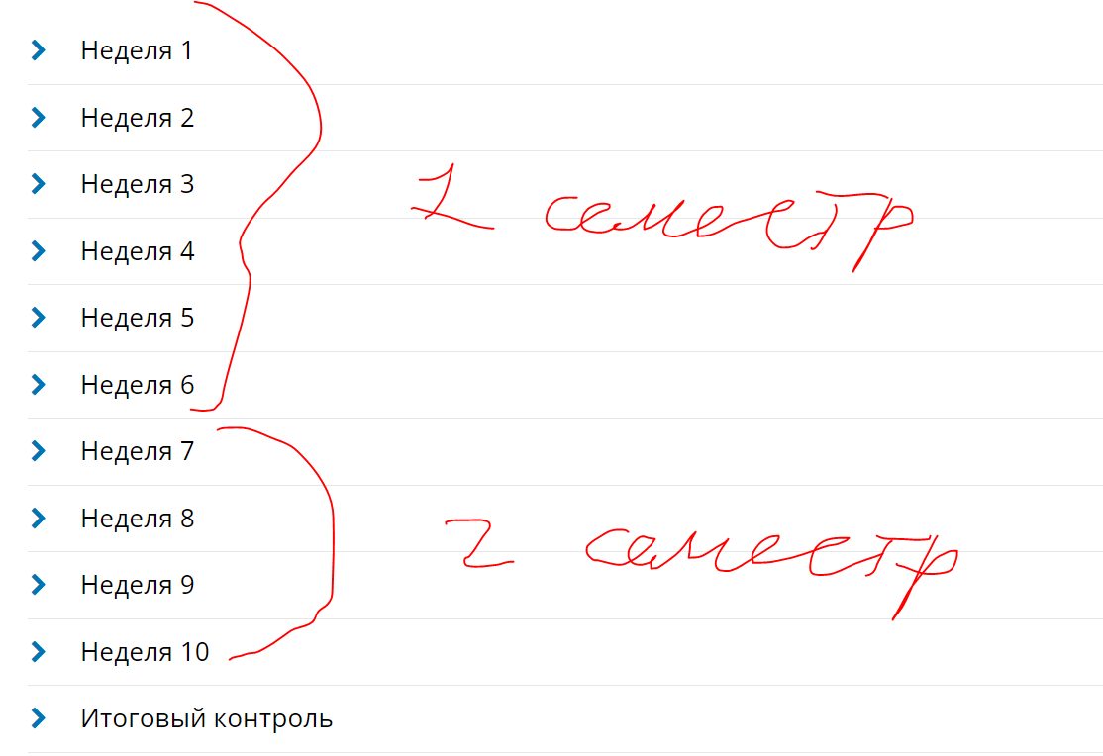
.
Вебинар от ментора
Основы анализа данных и машинного обучения

Slide 5
.
Вебинар от ментора
Формат Работы
courses.openedu.urfu.ru
Видеоматериалы
Блокноты Google.Colab
Разное
Тесты
Посещение вебинаров
Ключевые моменты
Вопросы
Самостоятельная работа
Соревнования на kaggle.com

Slide 6
Контакты
Долганов Антон Юрьевич
ai@day-ural.ru
Telegram: +7-912-665-32-97 / @not_olga

Slide 7
Вопросы, пожелания, предложения
?????????

Slide 8
Спасибо!

